Slide 1

初中級
漢字
LESSON 2

Slide 2
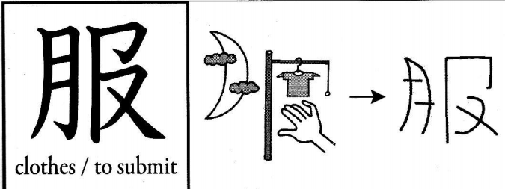
服
品
電
別
引
送
切
安
開
閉
服
ふく
(PHỤC)

Slide 3
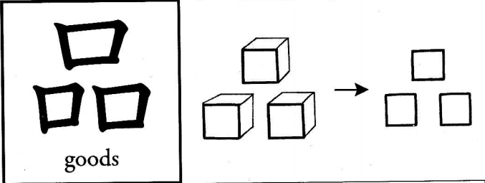
服
品
電
別
引
送
切
安
開
閉
品
ひん
しな
(PHẨM)

Slide 4
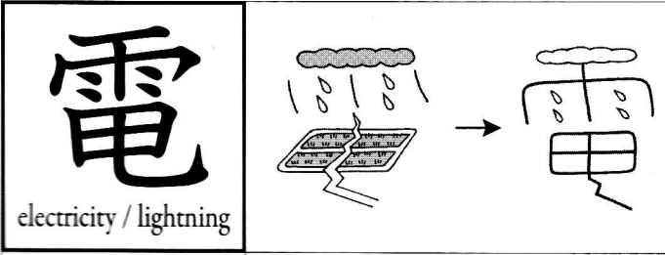
服
品
電
別
引
送
切
安
開
閉
電
でん
(ĐIỆN)

Slide 5
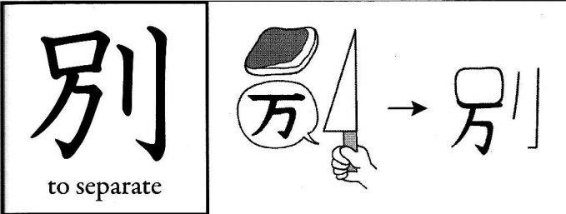
服
品
電
別
引
送
切
安
開
閉
別
べつ
わか・れる
(BIỆT)

Slide 6
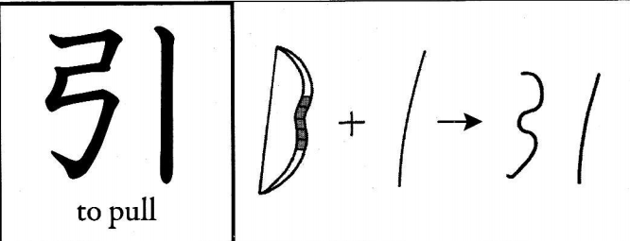
服
品
電
別
引
送
切
安
開
閉
引
いん
ひ・く
(DẪN)

Slide 7
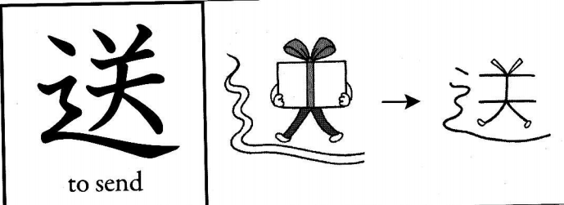
服
品
電
別
引
送
切
安
開
閉
送
そう
おく・る
(TỐNG)

Slide 8
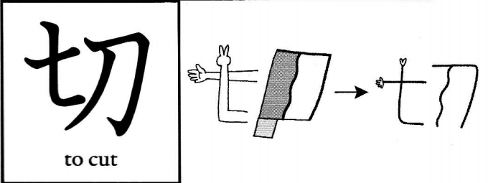
服
品
電
別
引
送
切
安
開
閉
切
せつ
き・る
き・れる
(THIẾT)

Slide 9
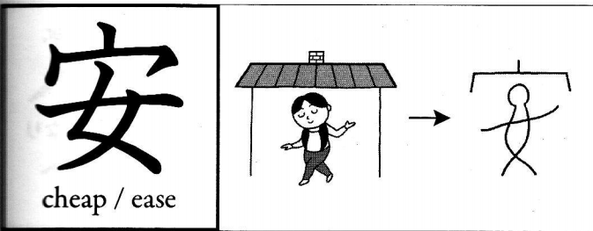
服
品
電
別
引
送
切
安
開
閉
安
あん
やす・い
(AN)

Slide 10
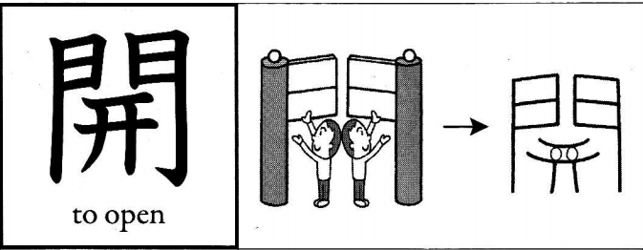
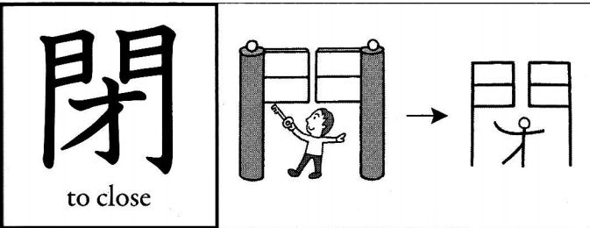
服
品
電
別
引
送
切
安
開
閉
かい
閉
開
へい
あ・く
あ・ける
し・まる
し・める
(KHAI)
(BẾ)

Slide 11


MORE KANJIs
税
ぜい
税金
(THUẾ)

Slide 12
終わり
ありがとうございます。

